Slide 1





TRƯỜNG TIỂU HỌC ÁI MỘ A
NHIỆT LIỆT CHÀO MỪNG CÁC CON
ĐẾN VỚI TIẾT HỌC
MÔN: TOÁN – LỚP 1
Bài: Luyện tập (trang 20, 21)

Slide 2

Đếm từ 0 đến 10.
Đếm từ 10 về 0.

Slide 3
Luyện tập

Slide 4
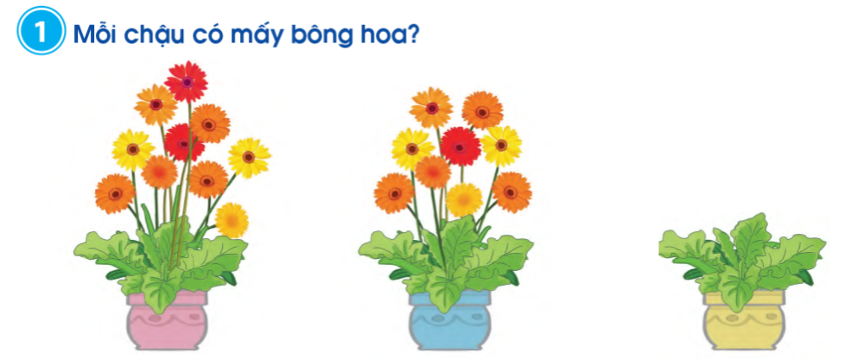
10
9
0

Slide 5
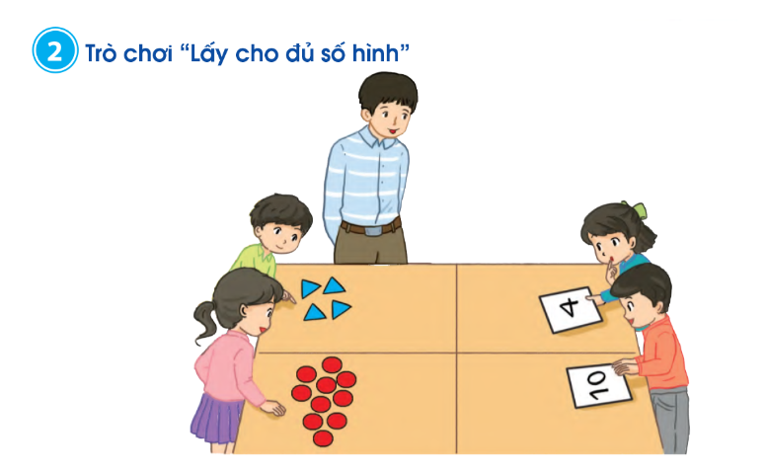

Slide 6
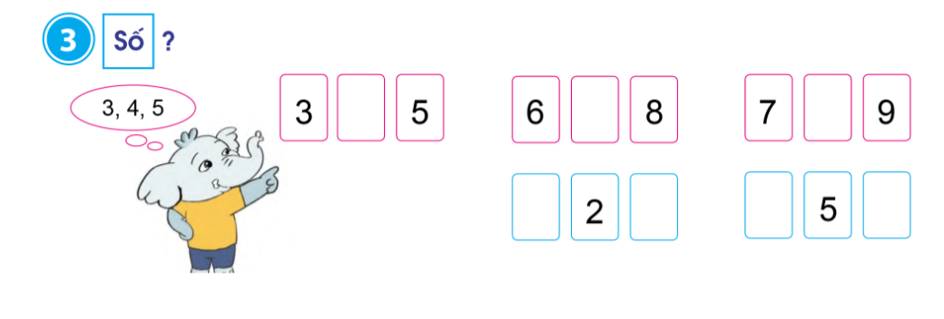
4
7
8
1
3
4
6

Slide 7



Slide 8
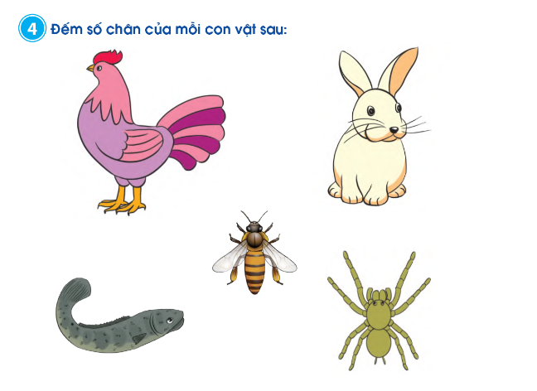
4
2
6
8
0

Slide 9
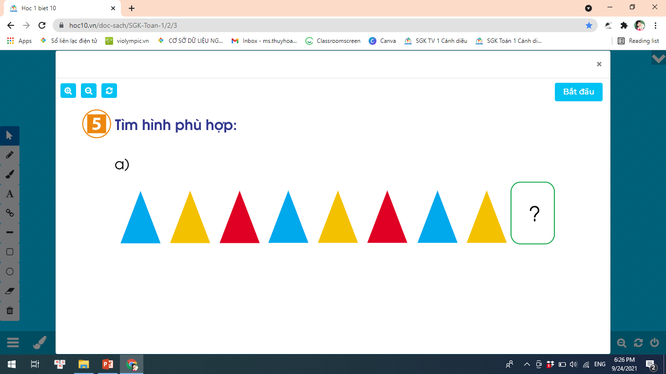

Slide 10
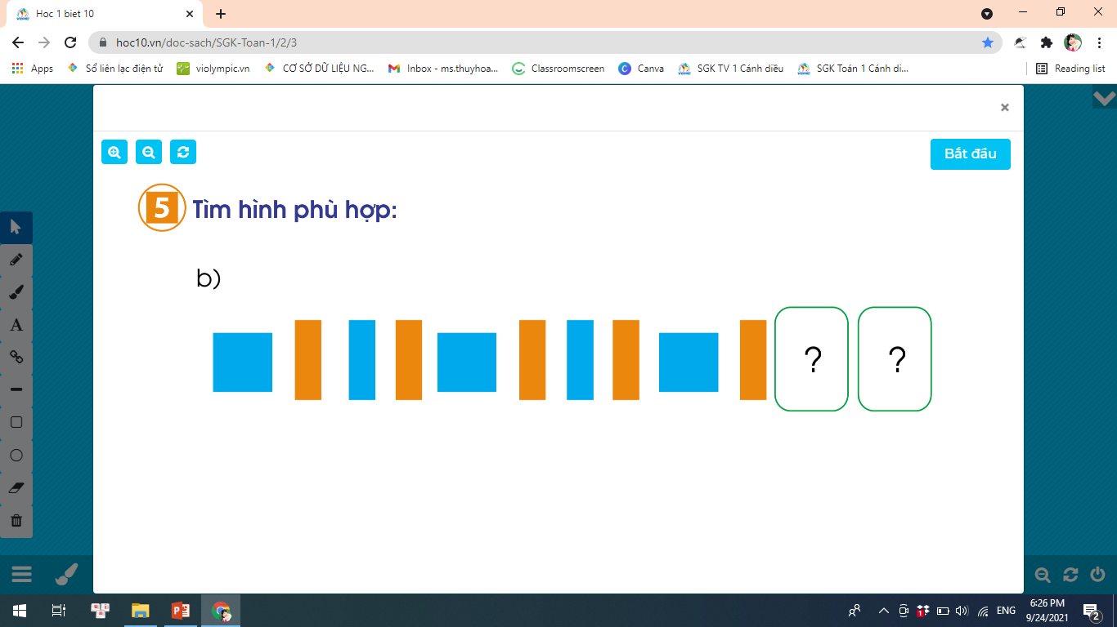

Slide 11
28
27
26
18
25
24
17
23
16
22
15
21
14
20
13
19
12
VÒNG
QUAY
KỲ
DIỆU
11
38
10
37
9
36
8
35
34
7
6
33
5
32
4
31
3
30
29
2
1

Slide 12


28
27
26
18
25
24
17
23
16
22
15
21
14
20
13
19
12
11
1
38
10
37
9
36
8
35
34
7
6
33
5
32
4
2
31
3
30
29
2
1
3
4

Slide 13
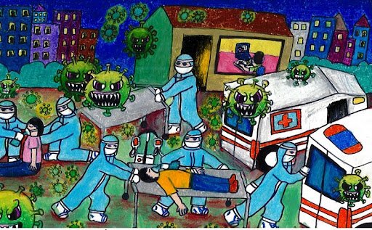





CÂU 1: Có bao nhiêu nhân viên y tế?
A. 9
B. 8
C. 10
D. 6
QUAY VỀ

Slide 14


CÂU 2: Số?
5 ; 6 ; 7 ; … ; 9 ; 10
A. 8
B. 10
C. 5
D. 0
QUAY VỀ

Slide 15
CÂU 3: Tìm hình phù hợp
?
A.
B.
C.
D.
QUAY VỀ

Slide 16
CÂU 4: Có bao nhiêu hình tam giác?
5
1
4
3
2
A. 1
B. 5
C. 4
D. 3
QUAY VỀ

Slide 17

DẶN DÒ
Chuẩn bị bài sau:
Nhiều hơn – Ít hơn – Bằng nhau

